Slide 1
总流程
用户登录
显示菜单信息
用户选择食物种类和数量
提交订单
后端接收订单，修改数据库库存信息，增加历史订单记录，把订单发给管理员
指定时间内，等待用户/管理员是否修改订单，若未修改则确定信息

Slide 2
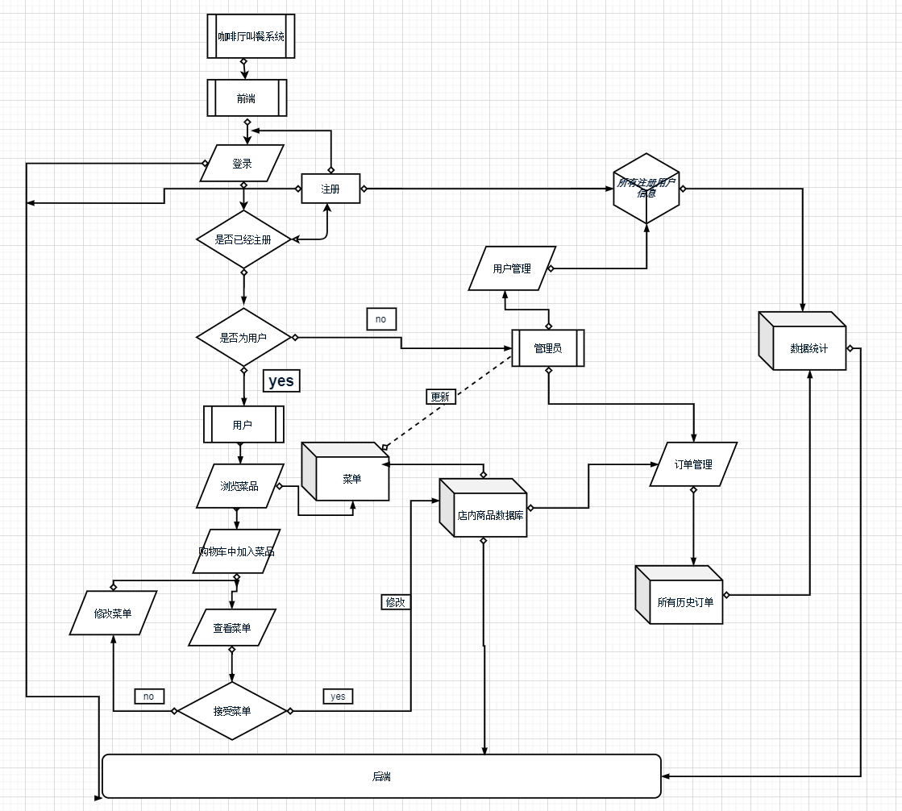
前端总流程图

Slide 3
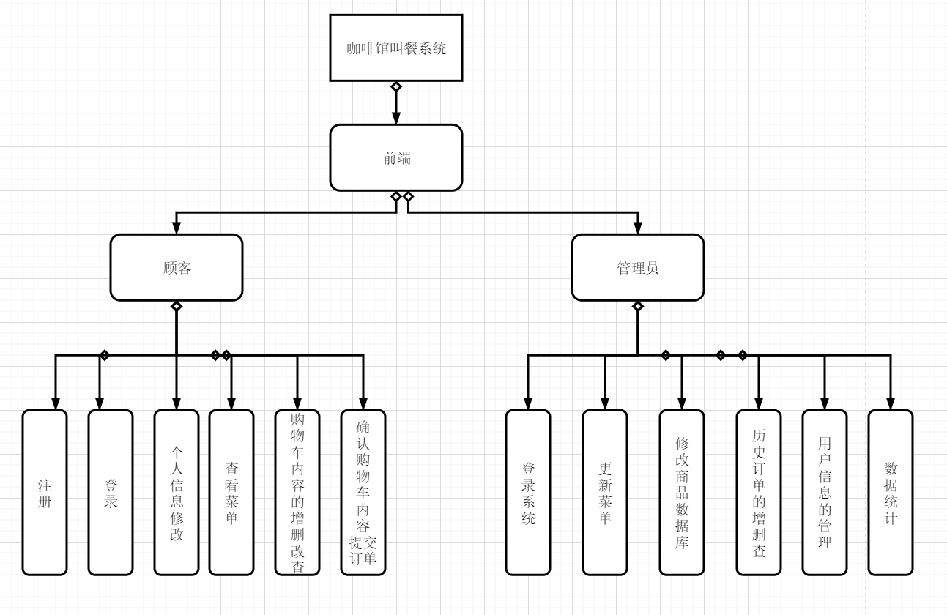
登录：顾客根据注册时的用户名和密码登录系统。
注册：用户输入用户名（不重复）和密码，输入电话，生日信息等。
个人信息修改：用户可以选择修改预留在店里的个人信息。
查看菜单：可以查看现阶段店里现有菜品的信息（包括图片和价格，已被购买的份数），以及现阶段菜品受欢迎程度排行。
购物车内容的增删改查：
用户在最终提交订单之前，都可以对购物车里的内容做修改和查看。
确认购物车内容提交订单：点击确认按钮后，根据购物车里商品的情况生成订单，提交到后端。
更新菜单：根据商品数据库里商品的数量来更新菜单，已售罄的商品在菜单上删除或者标记已售罄。
修改商品数据库：每当一个顾客提交订单后，根据购物车将商品数据库中的商品数量做更新。
历史订单的增删查：每当一个顾客提交订单，添加该订单到存放订单的数据库，也可以对该数据库中内容进行查看和删除。
用户信息的管理：当用户注册时，添加用户信息到存放用户的数据库，当用户修改时，数据库中内容同步修改，可以查看用户信息
数据统计：可以根据历史订单中商品数量，对于商品受欢迎程度排序，将排行榜展示给顾客。

Slide 4
咖啡厅叫餐系统
用户注册：根据前端信息，在用户信息数据库中新增用户信息
用户登录：用户输入信息，进行登录
显示菜单信息：登陆成功后返回用户序号，并展示菜单
接受购物单：接受前端发来的购物单，并处理购物单的食物种类和数量；并处理用户取消订单的请求
更新商品数据库：根据购物单的信息，修改商品数据库的库存数据
更改用户信息：根据前端信息，修改用户信息
历史订单存储：记录前端传来并且未被取消的订单，保存在历史信息数据库中
更新菜单：根据前端信息，修改菜单的种类、名称等信息
查看用户信息：根据前端信息，返回餐厅管理员要求查看的用户信息
管理用户：根据前端信息，执行餐厅管理员对用户的删除和信息修改
管理订单：向管理员发送新创建的订单；并据前端信息，执行餐厅管理员对用户订单的操作（更改食物信息，删除订单等）
后端
顾客行为
餐厅管理员
用户注册
用户登录
显示菜单信息
接受购物单
更新商品数据库
更改用户信息
历史订单存储
更新菜单
查看用户信息
管理用户
管理订单

Slide 5
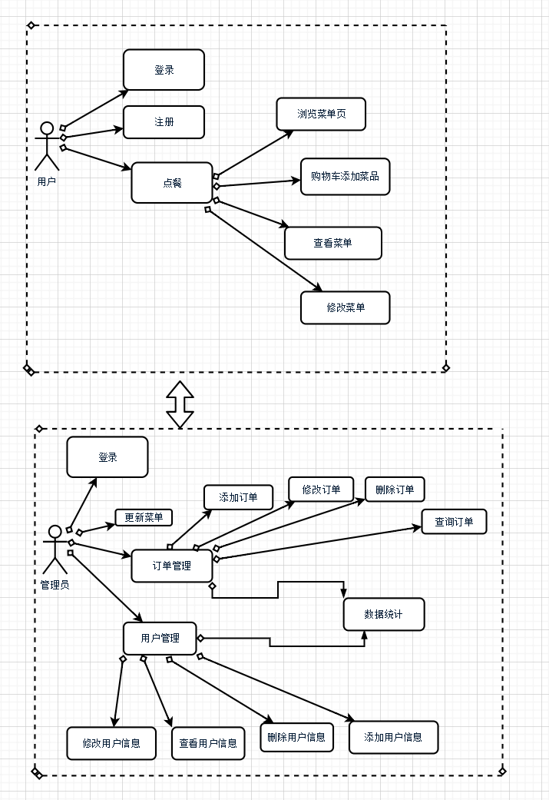
用例模型

